Slide 1
Введение в ADO.NET
Объектная модель ADO.NET
Создание приложений для работы с базами данных
Хранение и извлечение данных с помощью ADO.NET

Slide 2
Объектная модель ADO.NET
ADO.NET – это технология доступа к данным или библиотека пространства System.Data, где размещены используемые при доступе к данным классы, интерфейсы, делегаты и перечисления.
System.Data
System.Npgsql – провайдер от Postgresql

Slide 3
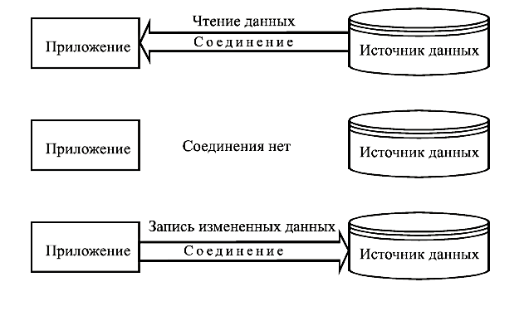
Объектная модель ADO.NET
1. Отсоединенный режим с двухсторонним обменом данными.

Slide 4
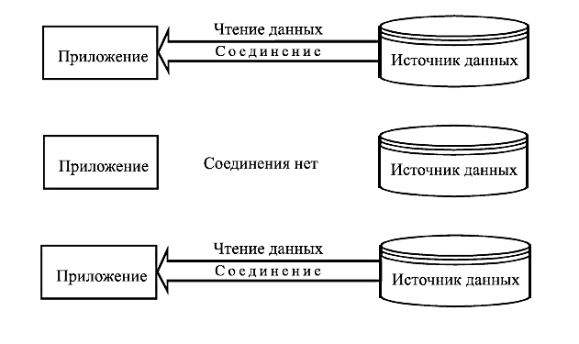
Объектная модель ADO.NET
2. Режим однонаправленного использования данных «только-на-чтение»

Slide 5
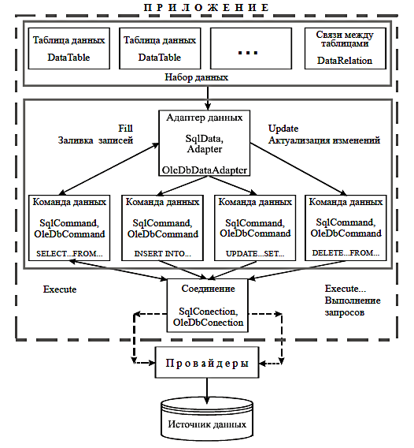

Slide 6
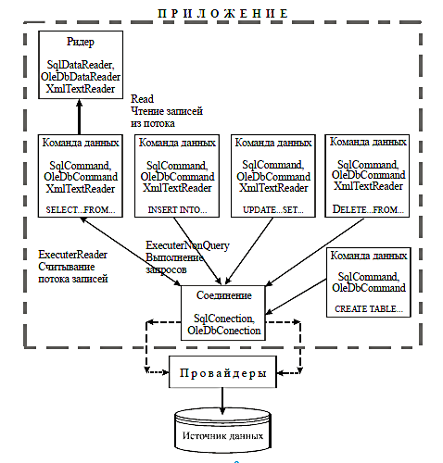

Slide 7
Объектная модель ADO.NET
DataSet – элемент для хранения данных
Tables – таблицы данных (DataTable)
Relations – отношения между
таблицами из DataSet (DataRelation)

Slide 8
Объектная модель ADO.NET
DataTable – таблицы данных
Columns – столбцы (DataColumn)
Rows – строки (DataRow)
System.Data.DataView – реализуют просмотры данных, отсортированные некоторым образом

Slide 9
Создание приложений баз данных
Организация работы с базой данных:
Установка соединения с базой данных.
Заполнение объекта DataSet.
Считывание из DataSet.

Slide 10
Создание приложений баз данных
Установка соединения с базой данных:
//строка для подключения к базе postgres
string connStr = "server=имя_сервера; user=имя_пользователя; password=пароль; database=имя_бд";
//создаем объект подключения
NpgsqlConnection connection = new NpgsqlConnection(connStr);

Slide 11
Создание приложений баз данных
Заполнение набора данных:
//SQL команда:
string command = "SELECT * FROM table_name;";
//создаем экземпляр адаптера:
NpgsqlDataAdapter adapter =
new NpgsqlDataAdapter(command, connection);
//создаем объект DataSet
DataSet dataSet = new DataSet();
connection.Open(); //открываем соединение
adapter.Fill(ds, "tabl_name"); //заполняем DataSet
connection.Close(); //закрываем соединение

Slide 12
Создание приложений баз данных
Работа с БД без использования DataSet:
string commStr = "UPDATE * FROM … ";
//создаем экземпляр SqlCommand:
NpgSqlCommand command =
new SqlCommand(commStr, connection);
connection.Open();
//выполняем SQL-команду:
int ch = command.ExecuteNonQuery();
connection.Close(); //закрываем соединение

Slide 13
Работа с объектом DataGridView
Заполнение элемента таблицы
for (int i = 0; i < myDataSet.Tables["tabl"].Rows.Count; i++)
{
dataGridView1.Rows.Add();
dataGridView1.Rows[i].Cells["Exam_id"].Value =
myDataSet.Tables["tabl"].Rows[i]["exam_id"].ToString();
}
dataGridView1.Rows.Add() – метод, добавляющий пустую строку в таблицу
dataGridView1.Rows[i] – обращаемся к i-ой строке таблицы
dataGridView1.Rows[i].Cells["Exam_id"] .Value – значение в ячейке таблицы на пересечении i-ой строки и столбца «Exam_id»

Slide 14
Работа с объектом DataGridView
Элемент управления DataGridView позволяет отображать и редактировать табличные данные из различных типов источников данных.
Можно сделать привязку c помощью объекта DataSource (источник данных).
dataGridView1.DataSource = ds.Tables["Student"];

Slide 15
Основные события объекта DataGridView
CellValidating – Проверка корректности ввода значения ячейки и запрет ввода недопустимого значения.
DataError – Реакция на необработанную ошибку при работе с данными.
CellValueChanged – Установка признака изменения данных, управление доступностью функций, связанных с наличием несохранённых изменений.
Leave – Отмена редактирования ячейки, если её значение некорректно, и вывод сообщения об ошибке.
CellMouseClick – Вызов контекстного меню редактируемой таблицы.
CellMouseDoubleClick – Вызов формы выбора значения ячейки, например цвета.

Slide 16
Пример работы с БД Postgresql
NpgsqlConnection conn = new NpgsqlConnection("Server=127.0.0.1;Port=5432;User Id=postgres;Password=secret;Database=university;Encoding=unicode");
NpgsqlCommand command = new NpgsqlCommand("select * from student", conn);
try
{
NpgsqlDataReader dr = command.ExecuteReader();
while (dr.Read())
{
for (int i = 0; i < dr.FieldCount; i++)
{
Console.Write("{0} \t", dr[i]);
}
Console.WriteLine();
}
}
catch { }

Slide 17
Объекты: DataTable, DataRow, DataColumn
DataTable – представляет одну таблицу с данными в памяти (из DataSet).
Сборка: System.Data (в System.Data.dll)
Конструкторы:
DataTable() – инициализирует новый экземпляр класса
DataTable(“Tabl_name”) – инициализирует новый экземпляр класса с указанным именем таблицы.

Slide 18
Объекты: DataTable, DataRow, DataColumn
DataTable позволяет «укорачивать» код:
DataSet ds;
string zn = ds.Tables["tbl_nm"].Rows[row_index]["col_nm"].ToString()
DataTable dt = ds.Tables["tbl_nm"];
string zn = dt.Rows[row_index]["col_nm"].ToString()

Slide 19
Объекты: DataTable, DataRow, DataColumn
Свойства DataTable:
Columns – коллекция столбцов, принадлежащих данной таблице.
DataSet – класс DataSet, к которому принадлежит данная таблица.
PrimaryKey – возвращает или задает массив столбцов, которые являются столбцами первичного ключа для таблицы данных.
Rows – получает коллекцию строк, принадлежащих данной таблице.
TableName – возвращает или задает имя DataTable.

Slide 20
Объекты: DataTable, DataRow, DataColumn
Методы DataTable:
AcceptChanges – фиксирует все изменения, внесенные в таблицу после последнего вызова метода AcceptChanges.
BeginInit – начинает инициализацию класса DataTable, используемого в форме или другим компонентом. Инициализация происходит во время выполнения.
Clear() – очищает DataTable от всех данных.
Copy() – копирует структуру и данные для DataTable.
EndInit – завершает инициализацию объекта DataTable, используемого в форме или другим компонентом. Инициализация происходит во время выполнения.

Slide 21
Объекты: DataTable, DataRow, DataColumn
DataColumn – Получает коллекцию столбцов, принадлежащих данной таблице.
DataRow – Получает коллекцию строк, принадлежащих данной таблице.

Slide 22
Объекты: DataTable, DataRow, DataColumn
DataSet
DataTable
“Tbl_nm1”
DataTable
“Tbl_nm2”
DataRow
…
DataRow
…
DataColumn
…
DataColumn
…
…

Slide 23
Объекты: DataTable, DataRow, DataColumn
//выводим данные таблицы в строку
private void PrintValues(DataTable table)
{
foreach(DataRow row in table.Rows)
{
foreach(DataColumn column in table.Columns)
{
Label1.Text += row[column];
}
}
}

Slide 24
Объекты: DataTable, DataRow, DataColumn
//добавляем строку в таблицу DataTable
private void AddRow(DataSet dataSet)
{
DataTable table;
table = dataSet.Tables[“Student”];
//с помощью метода NewRow создаем объект DataRow
DataRow newRow = table.NewRow();
// Присваиваем значение:
newRow[“Student_id”] = “163”;
newRow[“Surname”] = “Кузьмин”;
// Добавляем строку в таблицу:
table.Rows.Add(newRow);
}

Slide 25
Метод DataTable.Select
DataTable.Select(условие фильтра) – возвращает массив всех объектов DataRow, отвечающих условиям фильтра.
При создании фильтра используются те же правила, которые применяются при записи предикатов в SQL-запросах.
Ключевое слово Where не пишут! Значение условия всегда заключают в одинарные кавычки.
DataTable dt = ds.Tables[0]; //новый экземпляр DataTable
string filtr = “ City = ‘Москва’ “; //условие фильтра
DataRow[] dr;
dr = dt.Select(filtr); //применяем фильтр

Slide 26
Метод DataTable.Select
//Выбрать из таблицы записи о студентах с именем Иван
private void GetRowsByFilter()
{
//создаем экземпляр таблицы Student из DataSet
DataTable tbl = ds.Tables[“Student”];
//применяем фильтр к строкам таблицы
DataRow[] dr = tbl.Select(“name = ‘Иван’“);
//выводим строки
for(int i = 0; i < dr.Length; i ++)
Label1.Text += dr[i][“surname”].ToString() + “ ” +
dr[i][“name”].ToString() + “, ” ;
}

Slide 27
Метод DataTable.Select
Перегрузки:
Select() – Получает массив всех объектов DataRow.
Select(filter) – Получает массив всех объектов DataRow, отвечающих условиям фильтра.
Select(filter, sort) – Получает массив всех объектов DataRow, отвечающих условиям фильтра, согласно указанному порядку сортировки.

Slide 28
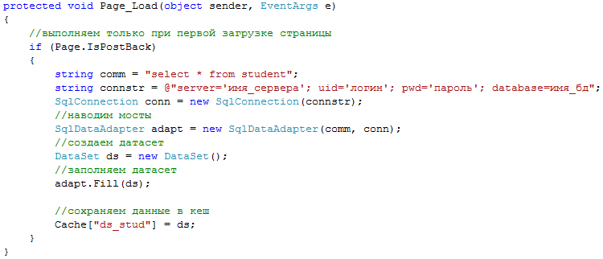
Пример работы с набором данных
Вывести данные о студентах, получающих стипендию.
Решение:

Slide 29
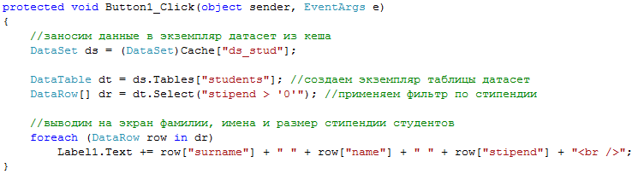
Пример работы с набором данных

Slide 30
Лабораторная работа 8
Из таблицы Lectures необходимо отобразить данные о преподавателях, проживающих в выбранном пользователем городе.
При выборе фамилии студента из списка отобразить следующую информацию по этому студенту:
дата рождения
курс
место жительства
название университета
Создать пользовательский интерфейс для возможности добавления студентов в БД (таблица Student).

Slide 31
Описание базы данных University
Список таблиц
EXAM_MARKS – экзаменационные оценки
LECTURES – сведения о преподавателях
STUDENT – сведения о студентах
SUBJECT – сведения о предметах
UNIVERSITY – сведения об университетах

Slide 32
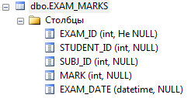
Описание базы данных University

Slide 33
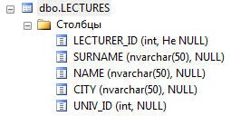
Описание базы данных University

Slide 34
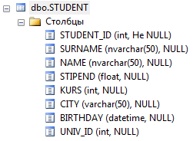
Описание базы данных University

Slide 35
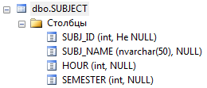
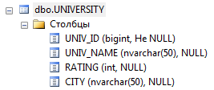
Описание базы данных University

